Slide 1
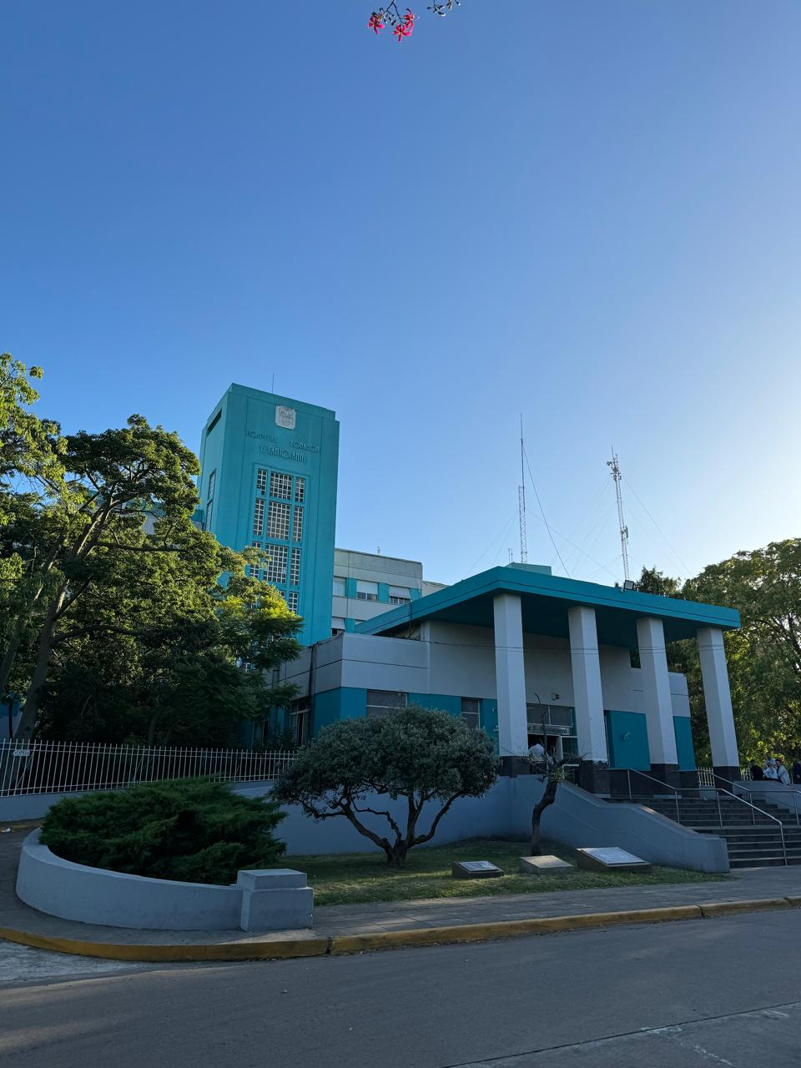
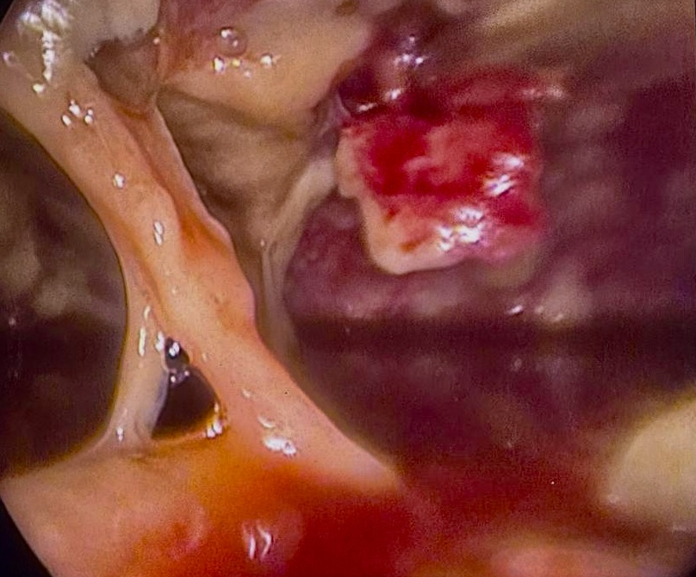
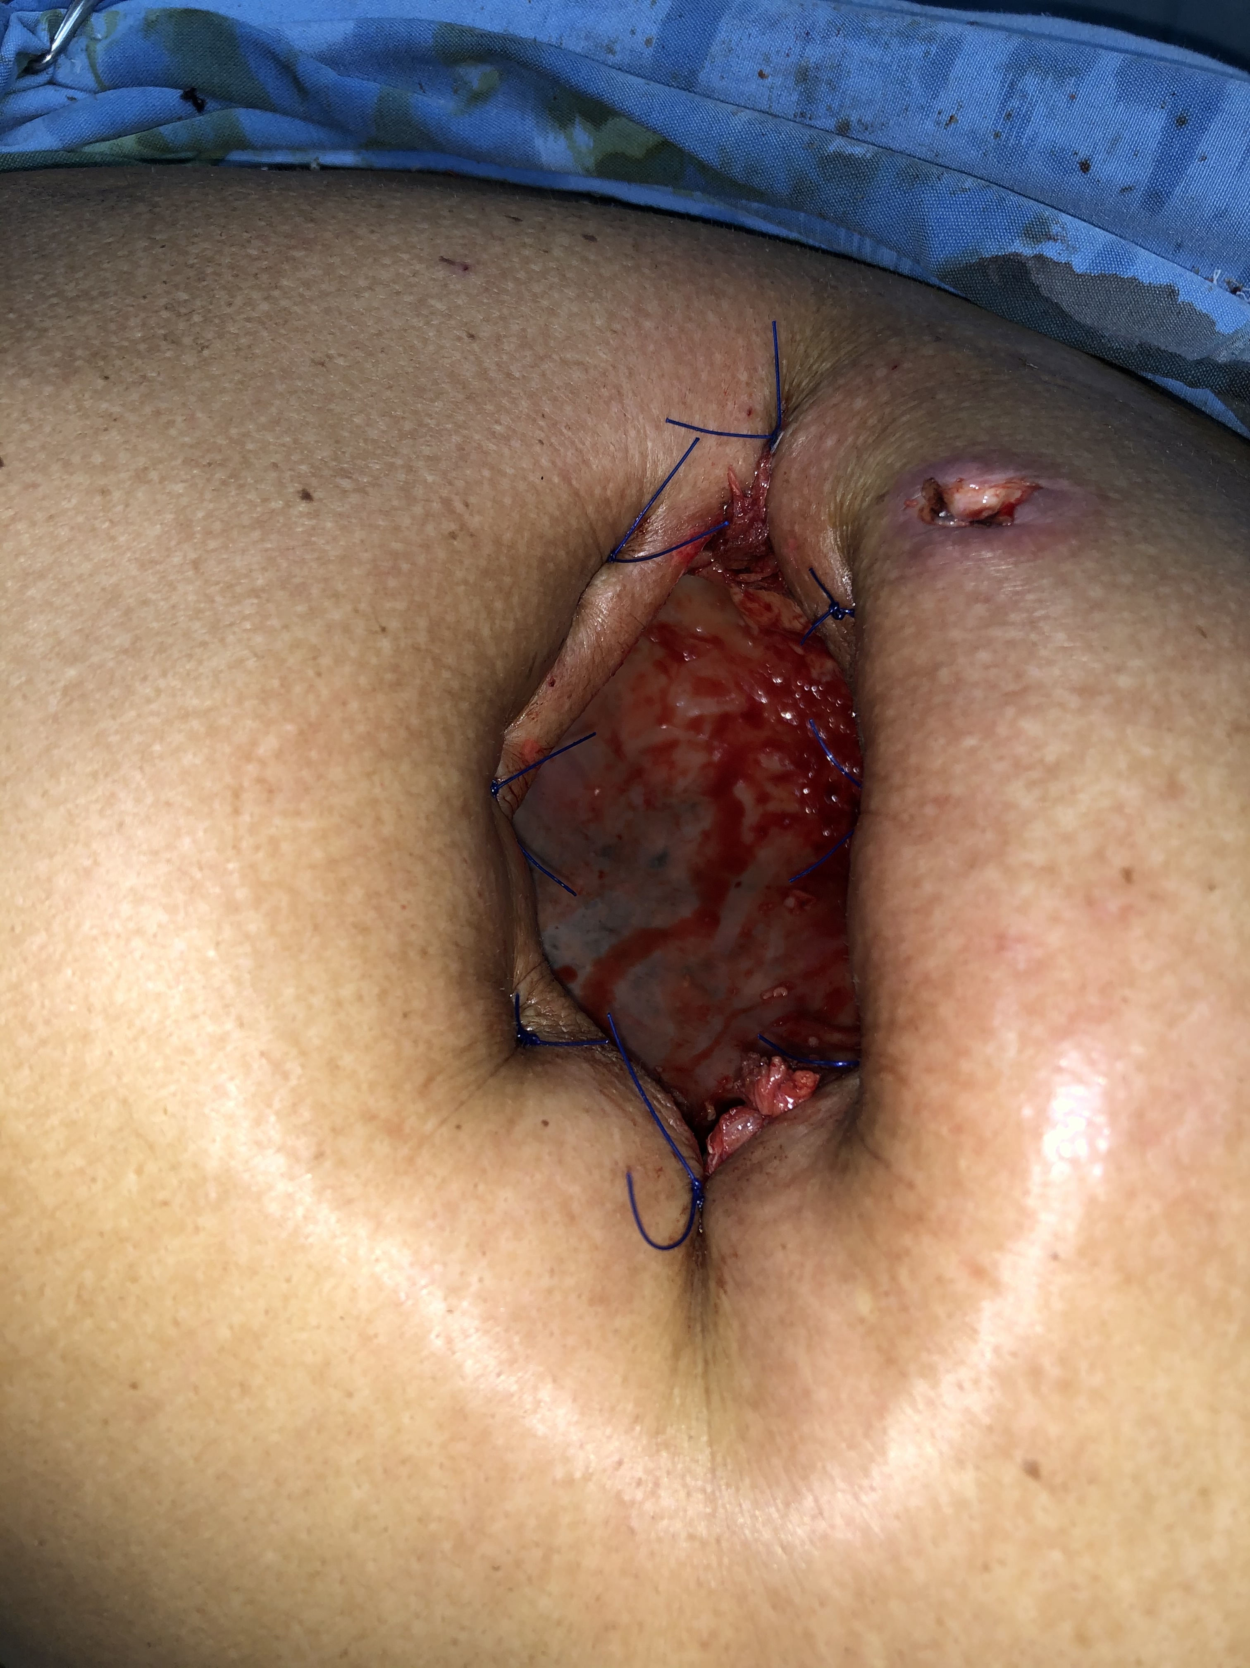
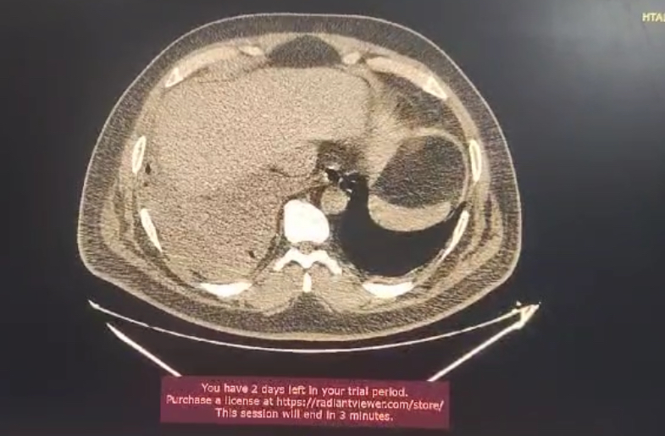
EMPIEMAS PLEURALES EN EL HOSPITAL
DONACION SANTOJANNI
REVISION DE 4 AÑOS
P-085
AUTORES: Virginia Scarano, Loreley Toresan, Valeria Garralda, Pedro Fullone.
INTRODUCCIÓN:
La neumonía adquirida en la comunidad es una causa frecuente de internación. La incidencia de los derrames pleurales paraneumónicos (DPP) en pacientes hospitalizados en los centros de cuidados generales con neumonía es de alrededor del 40%. Solo un 5% del total de estos derrames pleurales evolucionan a empiema. La mortalidad promedio es de 4,9%.
MATERIALES Y MÉTODOS:
Se realizó un estudio retrospectivo y observacional que analizó el total de pacientes que ingresaron al Hospital Donación Santojanni entre los meses de Mayo 2020 a Mayo de 2024 y que fueron intervenidos quirúrgicamente con el diagnóstico de empiema pleural.
RESULTADOS:
Se analizaron en total a 42 pacientes, de los cuales 18 fueron de género femenino y 24 fueron de género masculino. Del total, 31 de ellos fueron intervenidos con avenamiento pleural, 6 se les realizó toilette pleural por Vats. A 3 pacientes se le realizó decorticación pleural por toracotomía y a 2 se les practicó una ventana pleurocutánea.
La internación promedio fue de 18 días, siendo la mínima de internación 6 días y la máxima 110 días. Sólo en 2 pacientes se interpretó al empiema como consecuencia de un postoperatorio de otra patología. Las complicaciones presentadas fueron la dehiscencia de herida en 2 pacientes, la infección del sitio quirúrgico en 3 pacientes.
Del total de pacientes atendidos, 5 de ellos fallecieron, representando una mortalidad del 12%.
CONCLUSIÓN:
El empiema pleural es una patología de alta prevalencia. La principal causa es por la supuración pleuropulmonar en pacientes con neumonía.
La mortalidad en nuestra institución fue del 12%, mayor al promedio y estaba asociado a la presencia de multiples comorbilidades. El diagnóstico precoz en mandatorio para evitar la progresión de la enfermedad. La cirugía fue mandaratoria para la resolución de la enfermedad.
BIBLIOGRAFÍA:
- Luciani C, Scacchi A, Vaschetti R. The Uniportal VATS in the treatment of stage II pleural empyema: a safe and effective approach for adults and elderly patients a single center experience and literature review. Worl J emerg Surg 2022 auf 29;17 (1): 46 doi: 10.1186/2 13017-022-00438-8
- Ratta A, Nascimben F, Angotti R. Pleural drainage vs video-assited thoracoscopic debridement in children affected by pleural empyema. Pediatr Surg int 2023 Nov 6;39 (1):287.doi: 10.1007/200383-023-05566-z.
- Richard Light, José Porcel. Diagnóstico y tratamiento del derrame pleural paraneumonico y empiema. USA. 2023.

